Slide 1
آشنایی با تجهیزات صنعت برق کلیدهای قدرت (بریکر)
بررسی کلیدهای خلاء و SF6 و مقایسه آنها

Slide 2
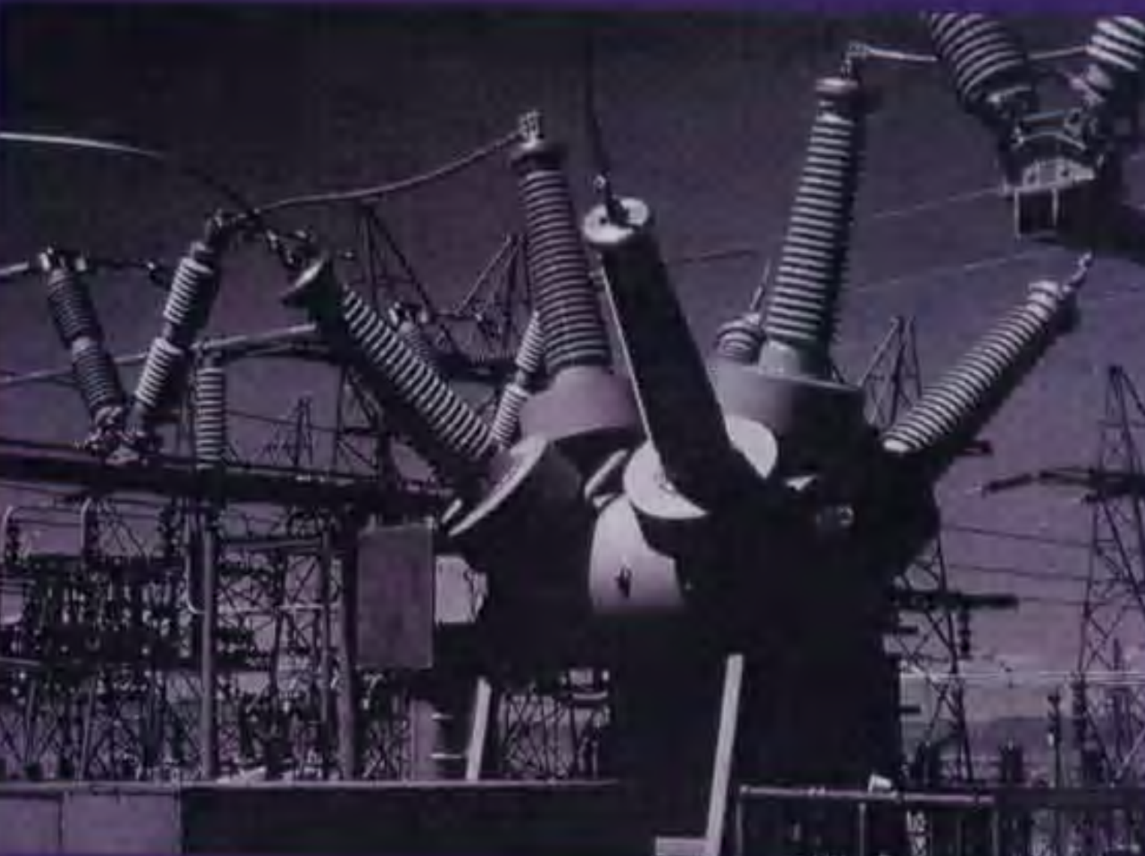
بررسی کلیدهای خلاء و SF6 و مقایسه آنها

Slide 3
تفاوت های مهم مدارشکن‌ها با سایر تجهیزات نصب شده در شبکه
کلیدها در شرایط کار عادی شبکه و در هنگام وصل بودن، نقش مهمی در تأمین انرژی مصرف کننده ها به عهده ندارند. نقش اصلی آنها تنها در هنگام بروز عیب ظاهر می گردد که قطع و یا وصل فوری کلید در این شرایط ضروری است و با صدور فرمان به طور اتوماتیک و با اطمینان کافی عمل نمایند.
اختلاف عمده کلیدها با سایر تجهیزات شبکه از همین جا ناشی می گردد، در حالی که کلید در شرایط عادی ممکن است برای مدت طولانی مورد استفاده واقع نگردد، قطع و وصل آن در لحظه بروز می بایست با اطمینان کامل انجام شود. بدین ترتیب کلیدهای قدرت تجهیزاتی کاملاً استثنایی از شبکه می باشند که می بایست از قابلیت اطمینان فوق العاده برخوردار بوده و احتمال بروز عیب در آنها و مکانیزم کار آنها حداقل باشد.
هر گونه عیب الکتریکی در شبکه و تجهیزات فشار قوی نظیر ژنراتورها، ترانسفورماتورها و غیره به صورت انواع مختلف اتصالی ظاهر می گردد. رله های حفاظتی پیش بینی شده بروز عیب را در شبکه احساس کرده و فرمان قطع را به کلید قدرت تعیین شده اعلام می دارند.

Slide 4
نقش کلیدهای قدرت در شبکه
وظیفه ی اصلی حفاظت شبکه توسط کلیدهای قدرت صورت می پذیرد.
با قطع کلید قدرت قسمت معیوب از شبکه ایزوله شده و از این رو عیب به قسمت های دیگر شبکه منتقل نمی شود،حال چنانچه این کلیدها به خوبی کار نکنند عیب در شبکه گسترش یافته و گاها منجر به خاموشی های سراسری می شود ، لذا تاخیر در قطع کلیدها مدت باقی ماندن عیب و برقراری جریان عیب در شبکه را افزایش داده و از این رو بازگشت شبکه را به شرایط عادی دشوارتر می نماید.
عیب در کلید ممکن است ناشی از بروز اشکال در مدار فرمان کلید، بروز عیب در مکانیزم قطع و وصل کلید، عدم توانایی کلید در قطع جریان عیب، افزایش زمان کلید و غیره باشد.
با روشن شدن اهمیت و نقش کلید های قدرت در حفظ شرایط پایداری شبکه جلوگیری از خاموشی های مکرر، درجه اطمینان و قابلیت کلیدهای قدرت تعیین می گردد. این امر موجب می شود تا کلیدها از حداکثر اطمینان و توانایی برخوردار باشند. هر چه عیوب روی داده در کلیدها و مکانیزم کار آنها کمتر باشد، ثبات کار شبکه بیشتر شده و قطعی های شبکه کمتر می گردد..

Slide 5
تقسیم بندی کلیدها از نقطه نظر عایق به کار رفته در محفظه قطع قوس الکتریکی
کلیدهای فشار قوی از نقطه نظر عایق به کار رفته در محفظه قطع جرقه الکتریکی (ARC)به انواع مختلفی تقسیم می شود که عبارت است از
الف - کلیدهای قدرت روغنی ب - کلیدهای قدرت با محفظه آبی ج - کلیدهای قدرت قطع بادی (AIRBLAST) د - کلیدهای قدرت کم روغن (MINIMUM OIL) ه - کلیدهای خلاء (VACUUM) و - کلیدهای گازی SF6

Slide 6
تاریخچه استفاده از انواع بریکر ها
تاریخچه استفاده از بریکر های ولتاژ متوسط گویای آن است که قبل از سال 1930 کلیدهای با حجم روغن زیاد (bulk oil) تنها انتخاب ممکن بوده اند واین در حالتی است که بعد از سال 1920 متعاقب آتش سوزی های متعددی که در اثر این نوع کلیدها حادث گردیدند و عوارض جانبی آنها ، فکر استفاده از کلید های غیر روغنی و یا حداقل با روغن کمتر با جدیت پیگیری شد.
از این رو در ساللهای بعد از 1930 ابتدا کلیدهای هوایی اعم از هوا با فشار معمولی و یا هوای فشرده (air break and air blast) به میزان کم و پس از چند سال کلیدهای باا روغن کم (m.o.v) به میزان زیاد تولید و این نوع کلید تا این زمان نیز سهم قابل توجهی از بازار را در اختیار دارند.

Slide 7
با وجود آنکه در این مقاله موضوع سخن بیشتر متوجه کلید های نوع خلا و sf6 می باشد ، این بدان معنی نیست که کلیدهای نوع روغنی (m.o.v) سهمی از بازار مصرف را نداشته و قابل بحث نمی باشند ، علی رغم اینکه نرخ افزایش تعداد کلیدهای نوع خلا و sf6 کاملا محسوس می باشد ولی تولید کلیدهای روغنی و سهم انها از بازار نیز درخور توجه است .
ضمنا این مطلب که در ایران تنها سازنده کلیدهای ولتاژ متوسط نیز ساخت کلیدهای روغنی را در خط تولید دارد بیشتر اهمیت کلیدهای روغنی را در شرایط فعلی نشان می دهد ، اما بطوریکه اشاره شد این دو نوع جدیدتر در حال حاضر بیشتر مورد توجه سازندگان بوده و عموما بصورت آلترناتیو یکدیگر مطرح می گردند و لذا اهمیت بررسی و مقایسه بین آنها ضرورت می یابد

Slide 8
اجزاء تشکیل دهنده کلید
اجزای تشکیل دهنده کلید عبارتند است از:
محفظه قطع
مکانیزم عملکرد
تابلوی کنترل
ترمینالهای فشار قوی
مقره ها
پایه های نگهدارنده

Slide 9
اهمیت مکانیزم عملکرد
زمان عملکرد مکانیزم در کاهش زمان قطع کلید از سایر مؤلفه ها مؤثرتر و مهم تر بوده و از جمله پارامترهای بسیار حساس در انتخاب کلید محسوب می شود
با توجه به مطالعات انجام شده و آمارهای به دست آمده اکثر مشکلاتی که در عملکرد کلیدها روی می دهد به علت بروز عیب در مکانیزم عملکرد می باشد که میزان این تأثیر با توجه به نتایج به دست آمده از پرشس نامه های فنی- آماری به حدود 65 درصد می رسد.
در حال حاضر از سه نوع مکانیزم فنری، پنوماتیک (هوای فشرده) هیدرولیکی به طور وسیع استفاده می گردد. مکانیزم نسبتاً جدیدی نیز به اسم فنری – هیدرولیک و موتور درايو اخیراً توسط بعضی سازندگان معرفی گردیده است

Slide 10
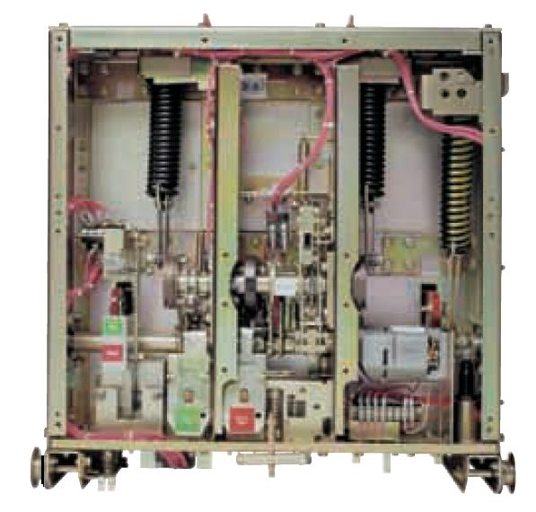
نمایی از مکانیزم فنری کلید خلاء

Slide 11
اصول کارکرد کلید های خلا(vacuum circuit breaker)
این کلید ها با اصول متفاوتی از دیگر کلید ها کار می کنند ، زیرا هیچ ماده ای برای یونیزه شدن در موقع باز شدن کنتاکت ها وجود ندارد . این کلیدها کاملا آب بندی می باشند ودر نتیجه ساکت بوده و هیچگاه در معرض آلودگی هوا قرار نمی گیرند .
عامل هدایت جریان و ایجاد قوس الکتریکی در هنگام جدا شدن کنتاکتها از یکدیگر حاملهای باردار یا یونها هستند، در خلاء کامل هیچ ماده یونیزه یا حامل باردار وجود ندارد لذا جدا شدن کنتاکتها بصورت تئوریک می بایستی بدون ایجاد قوس باشد، البته در عمل به علت تبخیر مختصر سطوح کنتاکتها ،محیط حامل یونها باردار ، که مناسب برقراری قوس الکتریکی است ایجاد می شود. با عبور جریان از نقطه صفر ، این ذرات معلق فلز ، سریعا سرد شده و بر روی کنتاکتها می نشینند و نتیجتا جرقه خاموش می شود. در واقع در کلید خلاء از مقاومت بالای خلاء در مقابل بازگشت ولتاژ و نبود یا کمبود ذرات هادی جریان در فضای مابین کنتاکتها استفاده می شود.
اکثرا این کلیدها تا ولتاژ 36kvبکار می روند و برای ولتازهای بالاتر از اتصال سری چند کلید استفاده می شود . از کاربردهای این کلید ها می توان به کاربردشان در سیستم ها مترو اشاره کرد.

Slide 12
چند تعریف مهم درکلیدهای خلا
Reignation Surge
از عوامل منفی در این کلید ها می توان به تولید Reignition Surge اشاره کرد .خاصیت دی الکتریک ما بین الکترودها تابعی است از سطح آرک و حرارت ناشی از آن ، از این رو چنانچه جریان فالت بزرگی در حدود بیش از 10 کیلو آمپر در این کلیدها رخ دهد یون ها و الکترون هایی در ناحیه پلاسمای مابین الکترودها پس از لحظه صفر بوجود می آیند که تا به آن حد زیاد هستند که مجددا قوس الکتریکی بزرگی ما بین الکترودها زده می شود. در قسمت انتهایی قوس به دلیل بالا بودن دانسیته جریان و حرارت شاهد ذوب شدن الکترود خواهیم بود، و لذا بخارهای مازاد تولید شده از الکترود قدرت خاصیت عایقی مابین الکترودها را کاهش داده و باعث افزایش زمان خاموش شدن قوس و افزایش ولتاژ ما بین دو سر کنتاکت ها می شود ، این امر باعث برقراری مجدد قوسی به نام Reignation current خواهد شد چنانچه این پدیده پیاپی تکرار شود Multiple Reignation Surge نامیده می شوند.

Slide 13
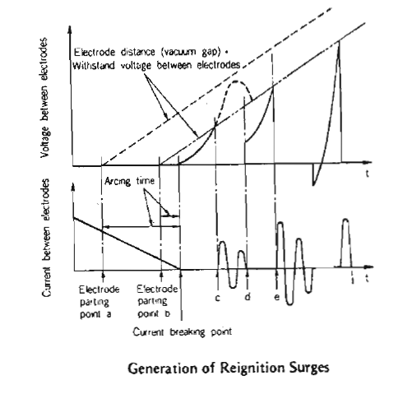

Slide 14
Current Chopping
چنانچه جریان مابین الکترودها جریانی ناچیز باشد و جنس الکترودها به نحوی باشد که تولید حامل در این جریان از نزول آن کمتر باشد (حامل کافی برای عبور جریان نداشته باشیم) در این صورت با قطع کلید، جریان پس از صفر شدن، صفر نمی ماند وتنها به شکل گسسته در زمان قطع کلید صفر می شود، از این رو به این پدیده برش جریان یا Current Chopping می گویند. این پدیده در بارهای سلفی بدلیل تغییرات ناگهانی جریان در بار، تشدید ولتاژ را به همراه خواهند داشت .

Slide 15
تمهیداتی برای کاهش اثر Reignation Surge و Chopping Current
همانطور که در بررسی این دو پدیده ذکر شد عامل اصلی به وجود آمدن آنها، آهنگ تولید و نزول حامل ها می باشد از این رو با استفاده از کاهش عمر قوس از طریق تغییر آهنگ رشد حامل ها و پراکنده کردن قوس بر روی الکترودها می توان اثر این دو عامل را به شکل مطلوبی کاهش داد.

Slide 16
حذف اثر Current Chopping
برای حذف اثر Current Chopping از آلیاژ CuCr به جای Cu استفاده می کنیم، این آلیاژ نسبت به مس برای تولید حامل ها مستعدتر می باشد و از طرفی آهنگ نزول حامل در آن نسبت به مس شیب کمتری دارد ، لذا میان تولید حامل و نزول آن مصالحه ای به نفع حذف اثر Current Chopping با هدایت جریان تا نقطه صفر صورت می پذیرد.

Slide 17
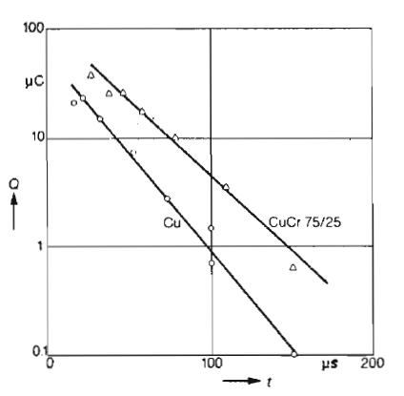

Slide 18
حذف اثر Reignition Surge
همان طور که پیشتر گفته شد، عوامل اصلی بروز پدیده ی Reignition Surge وجود حرارت بالا و کاهش دیر هنگام دانسیته ی بخار فلز بودند، از این رو حدی بحرانی برای دانسیته ی بخار مجاور الکترود در نظر گرفته شده که برابر 3e15 اتم به ازای هر سانتیمتر مکعب می باشد، این مقدار دانسیته در واقع مقداری است که چنانچه چگالی بخار فلز اطراف الکترود از آن بیشتر شود، الکترود ذوب شده و به شکل برگشت ناپذیری تخریب می شود، با به کار گیری آلیاژ CuCr می توان این دانسیته را تا حد 1e15 کاهش داده و با کاهش زمان نزول بخار اثر این پدیده را تا حد زیادی کاهش داد.

Slide 19
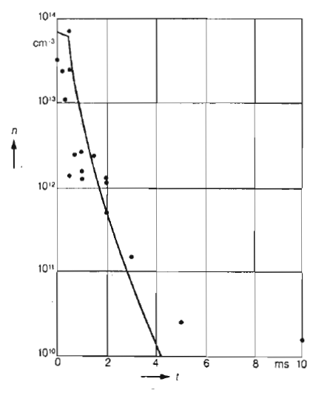

Slide 20
مزیت دیگر استفاده از آلیاژ کروم مس
اثر به هم ریختگی سطح کنتاکت
در درون محفظه ی قطع سطح کنتاکت دچار جوشش شده و از این رو ذرات تشکیل دهنده ی آن به اطراف پراکنده می شود، لذا بر روی کنتاکت ها ناهمواری هایی در نتیجه ی این جوشش به وجود می آید، با استفاده از آلیاژ CuCr می توان این به هم ریختگی سطحی را به شکل مطلوبی کاهش داد.

Slide 21
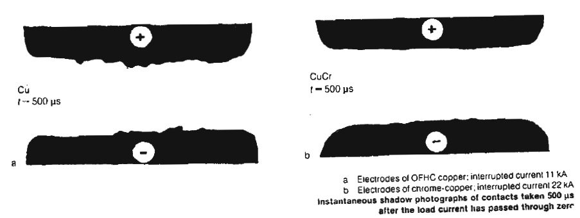

Slide 22
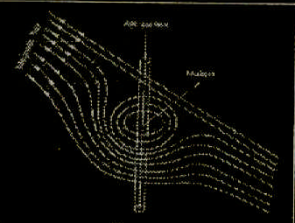
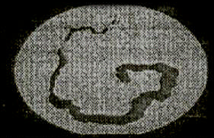
روش های توزیع قوس یکنواخت در سطح کنتاکت ها
1- انتخاب کنتاکت با قطر زیاد به طوریکه قوس در سطح وسیعتری پراکنده گردد:
این راه حل به دلیل محدودیت در انتخاب قطر کنتاکت چندان عملی نمی باشد. (هم هزینه بر است و هم لختی سیستم بالا می رود)
2- اعمال یک میدان مغناطیسی محوری که قوس را در جریان های بالا نیز به صورت پراکنده نگهدارد:
میدان مغناطیسی محوری با قرار دادن یک سیم پیچ در خارج از محفظه ی قطع و ایجاد یک میدان مغناطیسی به طوریکه خطوط نیرو به موازات محور قوس باشند و یا طراحی کنتاکت به گونه ای که چندین میدان در اثر عبور جریان اتصال کوتاه حاصل گردد عملی می شود. این سیستم اشکالاتی از نظر ایزولاسیون و بر هم زدن میدان الکتریکی و تمرکز پلاسما به وجود می آورد.

Slide 23
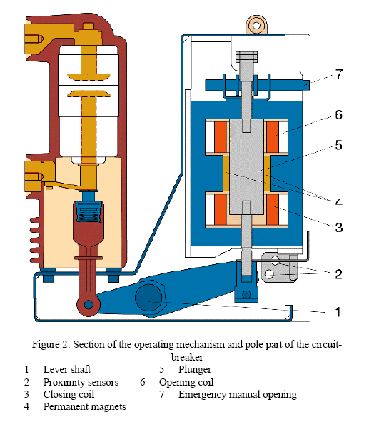

Slide 24
3- طراحی کنتاکت به گونه ای که جریان قوس یک میدان شعاعی ایجاد نموده که باعث حرکت قوس در سطح کنتاکت گردد:
ایجاد میدان مغناطیسی شعاعی با طراحی خاص کنتاکت به صورت حلزونی و یا مدور شکاف دار روش معمول و مرسوم فعلی می باشد که باعث حرکت مستمر قوس در طول کنتاکت می گردد.

Slide 25
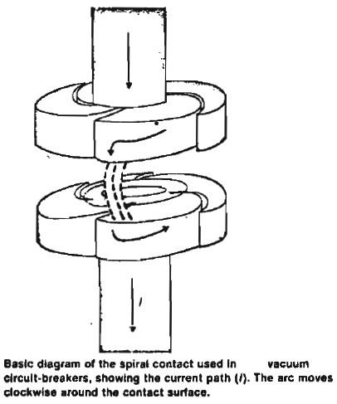
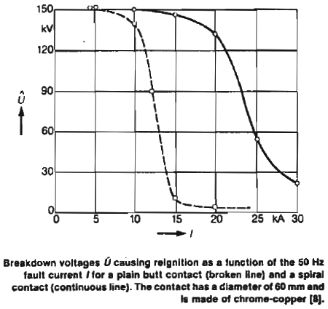

Slide 26
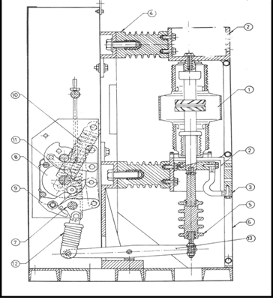
1 - Vacuum Interrupter
2 - Terminal
3 - Flexible connection .
4 - Support insulators.
5 - Operating rod.
6 - Tie bar.
7 - Common operating
shifts .
8 - operating corn .
9 - Locking cam.
10 - Making spring .
11 - Breaking spring.
12 - Loading spring.
13 - Main link.
نمایی از مکانیزم کلید خلاء

Slide 27
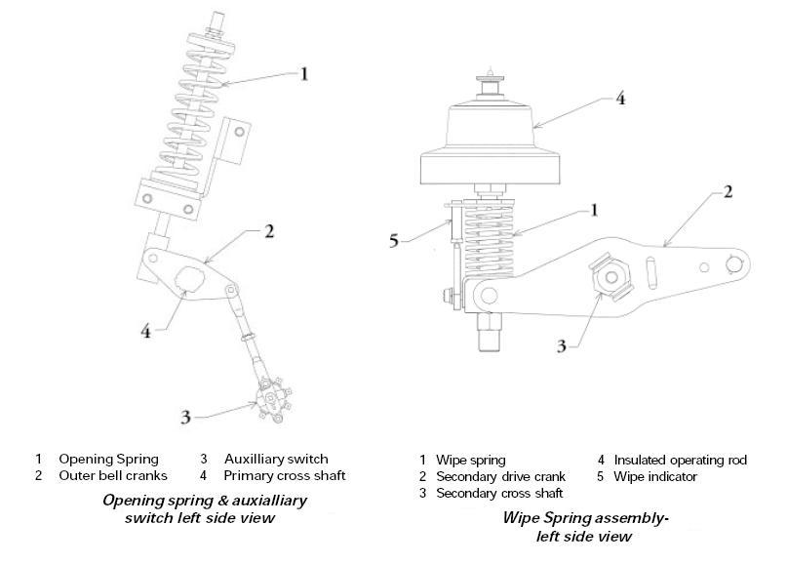

Slide 28
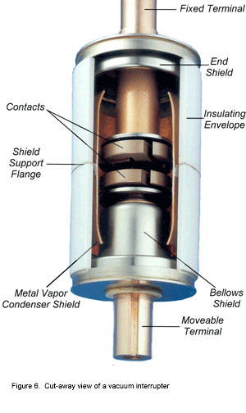
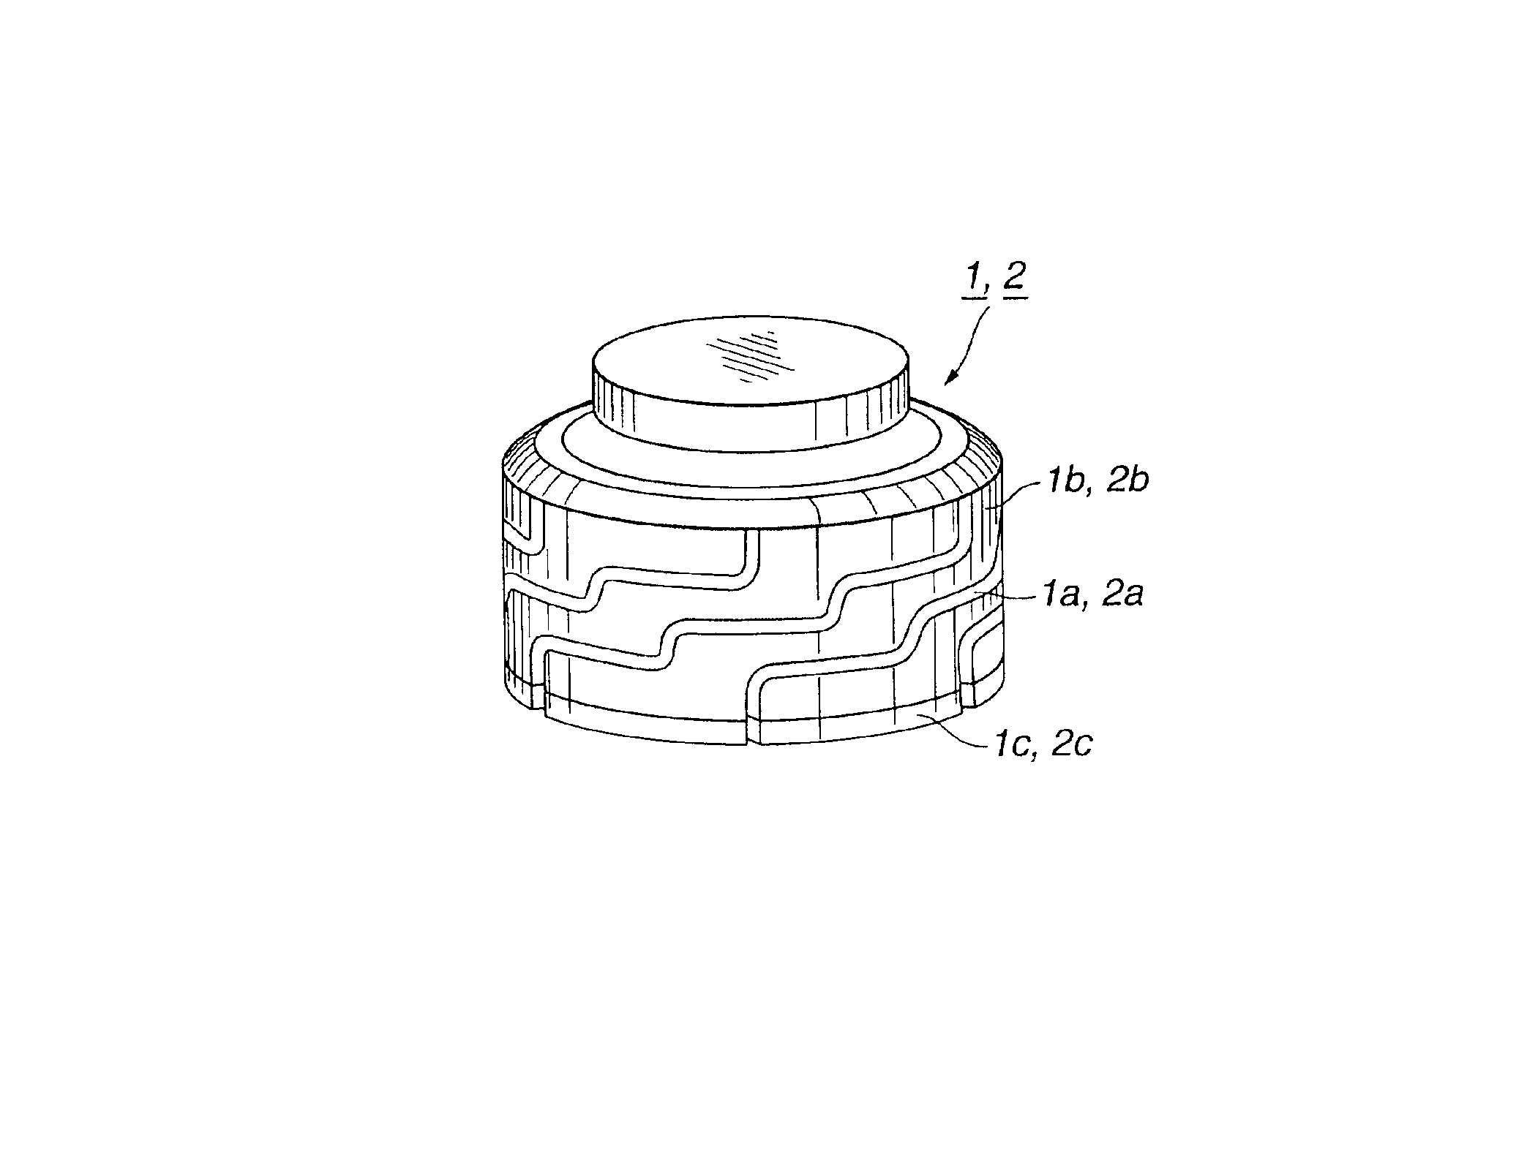
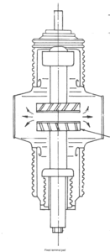
نمایی از محفظه قطع کننده در کلید خلاء

Slide 29
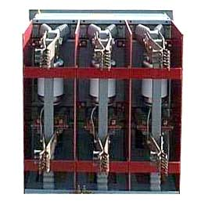
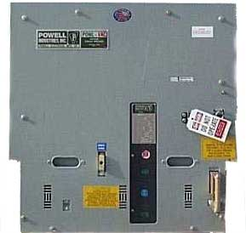
Vacuum circuit breaker (inside)
Vacuum circuit breaker (outside)

Slide 30
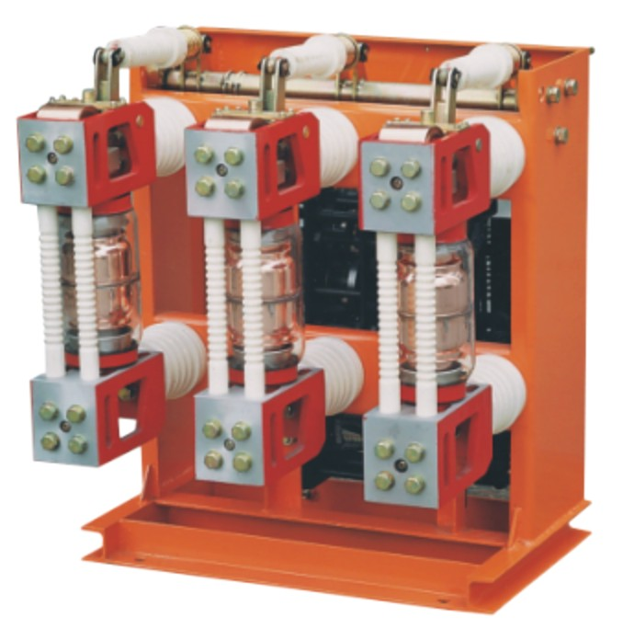
Vacuum medium circuit breaker

Slide 31
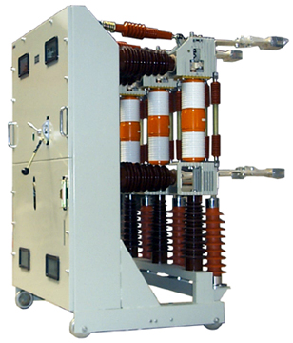
ZN39-40.5C Type high voltage vacuum circuit breaker

Slide 32
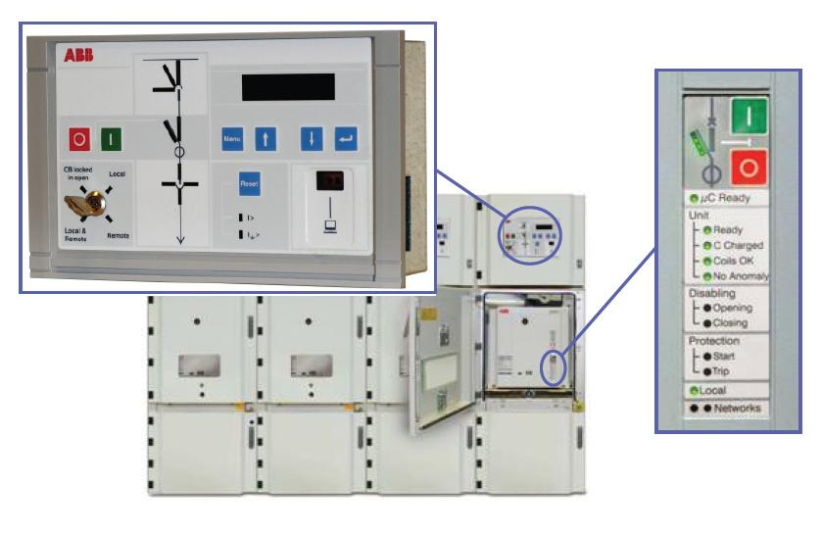

Slide 33
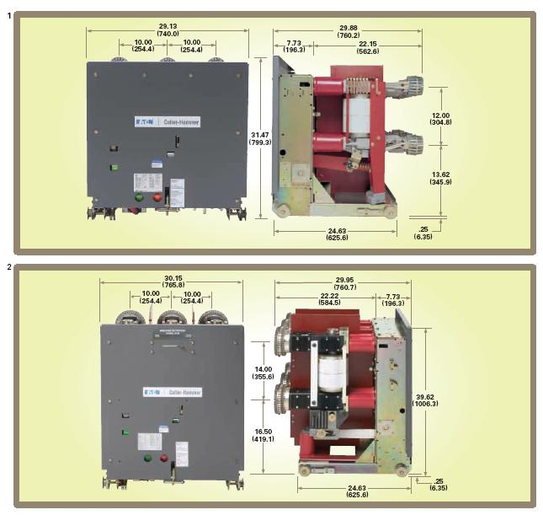
1. Dimensions for 63 kA, 3000 A
Approximate weight is 550 lbs. (250 kg).
2. Dimensions for 75 kA, 4000 A
Approximate weight is 950 lbs. (431 kg).

Slide 34
کلید قدرت SF6 (SF6 circuit breaker) :
بر خلاف کلید های هوایی و کلید های کم روغن که ساختمان آنها تشکیل یافته از کنتاکت ثابت و متحرک ، ساختمان کلید های گازی در طرح های مختلفی ساخته می شوند . ساختمان این کلید تشکیل شده از دو کنتاکت ثابت که متناسب با ولتاژ نامی از هم قرار داشته و ارتباط این دو کنتاکت در حالت وصل توسط موف انگشتانه فلزی برقرار شده به طوری که در هنگام قطع و وصل نیروی مکانیزم عمل کننده به سیلندر متحرک اعمال شده و متناسب با حرکت سیلندر موف اتصالی نیز عمل کرده و عمل قطع و وصل صورت می پذیرد ، به طوری که در لحظه قبل از قطع کلید سیلندر حرکت کرده و گاز بوجود آمده در حد فاصل سیلندر و پیستون ثابت متراکم شده و در لحظه قطع و جدا شدن موف اتصالی از کنتاکت ثابت بالایی ( ایجاد جرقه ) گاز متراکم شده با فشار از مجرای طرفین به طرف جرقه پاشیده شده و ضمن ازدیاد طول جرقه و خنک کردن کنتاکت ها و با توجه به خصوصیاتی که گاز SF6 دارد شرایط لازم را جهت قطع جرقه در لحظه صفر جریان فراهم می آورد .لازم به توضیح است که بعد از قطع کلید باید فشار گاز جهت عایقی کافی در حد فاصل کنتاکت ها بیشتر از سایر قسمت های محفظه خاموش کننده باشد .

Slide 35
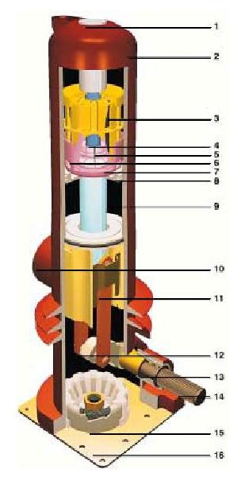
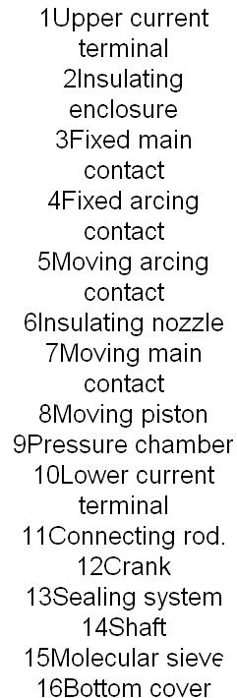
نمای داخلی کلید SF6

Slide 36
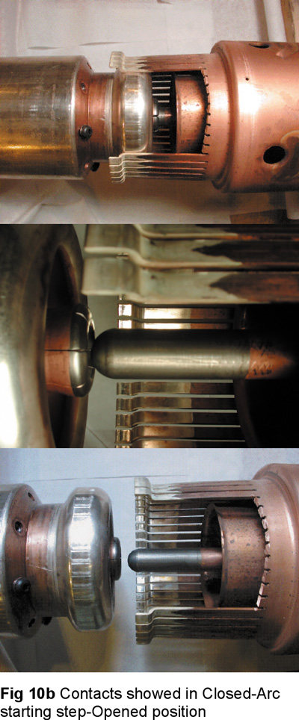
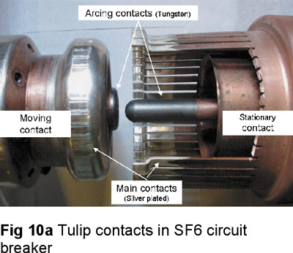
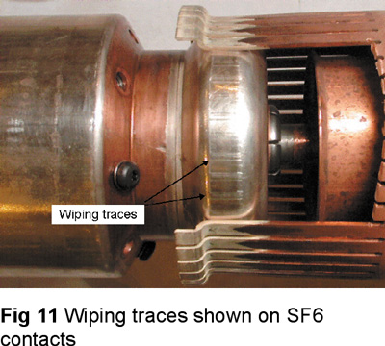

Slide 37
خواص خاموش کنندگی:
SF6ماده بسیار عالی برای قطع قوس الکتریکی می باشد.انرژی بالای تجزیه این گاز، قوس را به خوبی خنک می کند و خاصیت الکترو نگاتیو بودن آن سریعا الکترونهای آزاد را جذب کرده و باعث می شود تا تحمل ولتاژهای بالا ممکن گردد.
تحت شرایط مشابه قدرت خاموش کنندگی درSF6 بیش از صد برابر هوا می باشد.

Slide 38
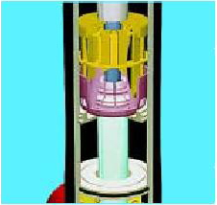
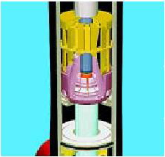
1) Contacts are initaily close
2) Pre - compression
مرحله اول: در این مرحله کلید SF6 از تکنیک هم فشار استفاده می کند،در اینجا کنتاکت های اصلی و کنتاکت های جرقه ثابت می باشند.
مرحله دوم: دراین مرحله کلید در حالت تراکم مقدماتی می باشد.

Slide 39
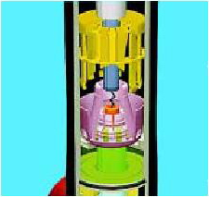
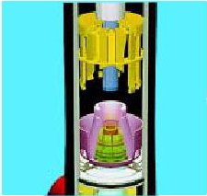
مرحله سوم: در این مرحله زمانی که کنتاکت ها شروع به باز شدن می کنند پیستون به آرامی به گاز SF6 در محفظه فشار، فشار وارد می کند و آرک صورت می گیرد.
مرحله چهارم: در این مرحله جرقه ضعیف می باشد،در این صورت مقدار اندکی از گاز توسط نازل به طرف جرقه تزریق شده و جرقه را سرد می کند اما چنانچه قوس جریان بالایی داشته باشد گاز تزریق شده منبسط شده و به قسمت سرد می رود.خاصیت دی الکتریک گاز SF6 باین گونه است که ما بین دو کنتاکت جرقه را به سرعت به صفر می گراید.
3) the arcing period
4) Sweeping over stroke

Slide 40
خواص استقامت الکتریکی:
استقامت الکتریکی گازSF6 تحت شرایط مشابه بیش از دوبرابر استقامت عایقی هوا است. خاصیت الکترونگاتیو بودن گاز SF6 و نقش آن در جمع آوری الکترونهای آزاد عامل اصلی این قابلیت است.
نکته مهم این است که اضافه شدن مقدار کمی گاز SF6 ، استقامت عایقی هوا را به شدت افزایش میدهد ولی برعکس اضافه شدن هوا به گاز SF6 تاثیر چندانی بر روی استقامت عایقی آن ندارد.

Slide 41
سایر خواص فیزیکی:
SF6گازی بی بو،بی رنگ،غیرسمی و غیر قابل اشتعال است و وزن ملکولی آن برابر 146.06 می باشد که 5 برابر سنگینتر از هوا می باشد.خواص خاموش کنندگی و عایقی گاز SF6 به دانسیته آن بستگی دارد و به همین جهت از دانسیته سنج در کنترل مقدار گاز در کلید استفاده می شود. دانسیته مناسب جهت استفاده در تجهیزات فشار قوی در محدوده 25 کیلوگرم بر متر مکعب تا 70 کیلوگرم بر متر مکعب است. برای درجه حرارتهای پائین باید توجه شود که دانسیته گاز به حدی نباشد که که در شرایط سرد سبب مایع شدن گاز گردد. مطابق استاندارد ، مقدار مجاز نشتی گاز SF6 کمر از یک درصد در سال می باشد.

Slide 42
عملکرد تحت شرایط تخلیه الکتریکی:
تخلیه الکتریکی سبب تجزیه گازSF6 می شود که تحت شرایط عادی قابل برگشت است.
پس از تجزیه گاز ، فعل و انفعال ثانویه با الکترودهای فلزی تصعید شده ترکیبات گاز یا جامد را بوجود می آورند.این ترکیبات خود نیز مواد عایقی خوبی هستند لذا رسوب آنها روی مقره از خاصیت عایقی نمی کاهد.اما در صورتی که رطوبت در محفظه از حدخاصی بالاتر باشد ترکیب هیدروژن فلوراید HF ایجاد می شود ، که این ماده شدیدا هر نوع ماده ای که شامل Sio2 باشد(همانند شیشه و چینی)را مورد آسیب قرار می دهد لذا حتما باید میزان رطوبت در محفظه در حد پائین نگه داشته شود.
استاندارد IEC376 استاندارد مربوط به مشخصات گاز SF6 می باشد.
SF6<=======>S+6F
CuF2+H2O=======>CuO+2HF SF4+H2O=======>SOF2+2HF

Slide 43
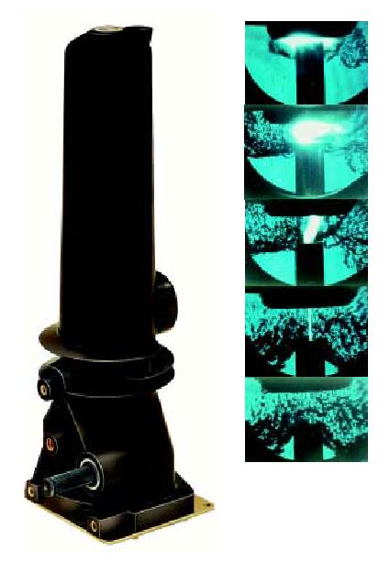
شمایی از قوس الکتریکی در لحظه باز شدن کنتاکت متحرک کلید SF6

Slide 44
نحوه خاموش شدن قوس در کلید SF6 به دو نوع کلی زیر تقسیم می شود:
الف: تک دمش با فشار کم
در این سیستم،خاموش کردن قوس از طریق دمیدن گاز با سرعت زیاد بین دو کنتاکت در زمان جدا شدن آنها صورت می گیرد.
ب: دمش خودکار
در این روش برای خاموش کردن قوس از انرژی خود قوس الکتریکی هم کمک گرفته می شود. در این نوع از کلیدها،انرژی کمتری نسبت به نوع اول برای قطع و وصل لازم است بنابراین مکانیزم مربوطه کوچک تر و ارزان تر می باشد. در کلید نوع دمش خودکار،قطع جریان های کم به علت انرژی کم قوس در آنها باید مورد بررسی خاص قرارگیرد.

Slide 45
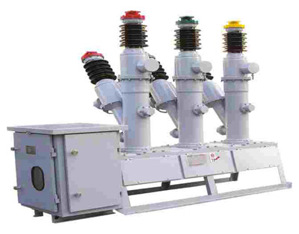

Slide 46
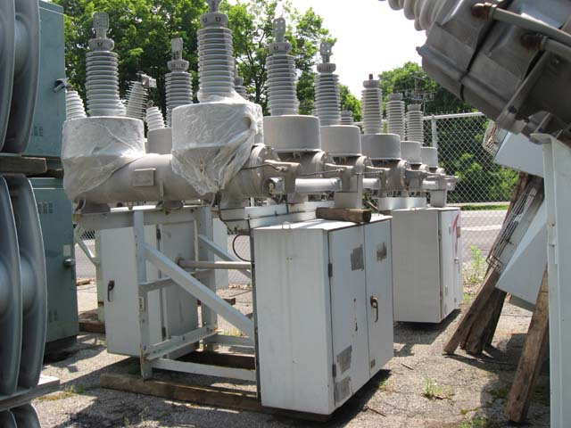

Slide 47
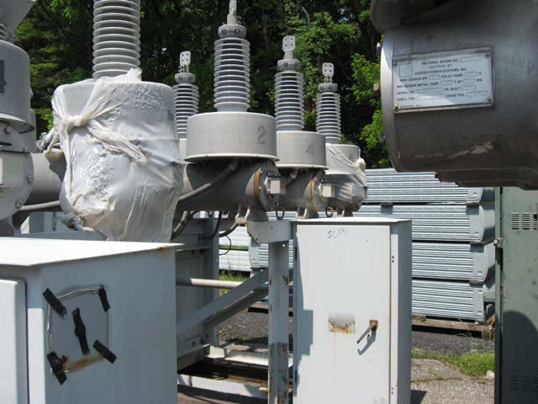

Slide 48
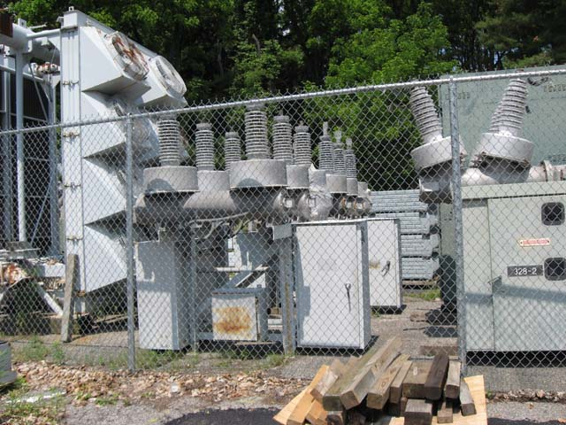

Slide 49
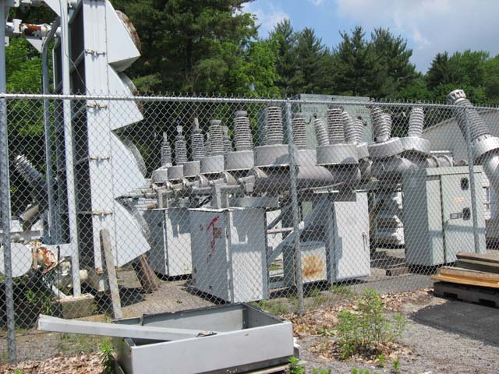

Slide 50
مقایسه ی کلید
الف : مقایسه اقتصادی
ب : مقایسه فنی
ج : مقایسه بین مشخصه های اساسی و کاربردی

Slide 51
مقایسه اقتصادی :
انجام یک مقایسه اقتصادی بین انواع کلیدها به مقدار زیادی بستگس به مسائل مالی و بهره برداری دارد و لذا علاوه بر آگاهی از قیمت ها در اختیار داشتن اطلاعات بهره برداری به خصوص در رابطه با آمار قطع و وصل های عادی و تحت اتصال کوتاه در منطقه ای که کلید مورد استفاده قرار می گیرد ضرورت تام دارد .
کلیدهای با ده بار و یا بیشتر عمل قطع و وصل تحت خطا در سال
کلیدهای با پنج بار عمل قطع و وصل تحت خطا در سال
کلیدهای با دو بار عمل قطع و وصل تحت خطا در سال
کلیدهای با یک بار و یا کمتر عمل قطع و وصل تحت خطا در سال

Slide 52
اطالاعات دیگری که جهت این مقایسه لازم است شامل قیمت انواع کلیدها ، قیمت لوازم یدکی آنها و تعداد قطع و وصل مجاز آنها می باشد :
قیمت کلیدهای SF6 و خلا در حال حاضر کم و بیش یکسان می باشد .
قیمت کلیدهای روغنی بین 20 تا 40 درصد بیشتر از کلیدهای دیگر می باشد .
قیمت لوازم یدکی مربوط به مکانیزم برای انواع مختلف کلید کم و بیش یکسان است و در مقایسه منظور نخواهد شد .
قیمت لوازم یدکی کلیدهای SF6 و روغنی جهت هر بار سرویس محفظه قطع 6 درصد کل قیمت کلید می باشد.
قیمت تعویض محفظه قطع در کلید خلا هر بار برای سه فاز معادل 30 درصد کل قیمت کلید می باشد.
تعداد قطع و وصل مجاز تحت خطا و بین دو سرویس برای کلید روغنی ، SF6 و خلا به ترتیب 10 ، 30 و 60 بار در نظر گرفته شده و ضمنا فرض بر این است که عامل تعیین کننده قطع و وصل خطا می باشد ، گرچه در بعضی موارد هم بالعکس بوده و تعداد قطع و وصل عادی ضرورت سرویس را ایجاب می نماید.
نرخ بهره و تورم به ترتیب 10 و 70 درصد فرض شدده است.

Slide 53
در یک نتیجه گیری کلی و خیلی صریح عدم اقتصادی بودن کلیدهای روغنی در مقابل سایر کلیدها ، حتی با قیمت های یکسان مشخص می گردد مگر اینکه قیمت این نوع کلیدها کمتر از سایر انواع باشد که در آن صورت بایستی در مقایسه به حساب آیند . لذا تنها مقایسه دو نوع کلیدهای خلا و SF6 مد نظر خواهد بود که با فرض یکسان بودن قیمت اولیه ، احتساب قیمت های تعمیر و نگهداری ، این نتیجه بدست می آید که در مواردی که تعداد قطع و وصل زیاد است و تعویض محفظه قطع خلا لازم باشد این کلیدها اقتصادی نبوده و در مواردی که تعداد قطع و وصل تحت خطا کمتر از دو بار در سال باشد و بخصوص در مواردیکه تعداد قطع و وصل های عادی زیاد باشد مانند کابل های شهری و کوره های قوسی کلیدهای خلا اقتصادی می باشند.

Slide 54
مقایسه فنی :
1- مشخصه های عمده کلیدهای SF6:
در انواع جدید کلیدهای SF6 از نوع Self Extinguish جهت قطع و وصل انرژی کمی لازم است.
کلیه مولکول های تجزیه شده پس از خاموش شدن قوس ترکیب مجدد شده و کسر گاز حاصل نمی گردد.
فشار گاز قابل کنترل می باشد.
گاز SF6 به سادگی یونیزه شده و خاصیت هدایت پلاسما تا درجه حرارت های پایین برقرار می نماید و این خاصیت ، مشکل ناپایداری قوس و قطع ناگهانی آن را و نهایتا اشکال current chopping و اضافه ولتاژهای ناشی از آن را به مقدار زیادی کاهش می دهد.
جریانهای گذرا و با فرکانس های بالا که در بعضی از قطع و وصل ها بوجود می آیند در کلیدهای SF6 در زمانی که مقدار جریان کم می باشد قطع می گردند و لذا اضافه ولتاژ خطرناکی در بر ندارند.

Slide 55
2- مشخصه های عمده کلیدهای خلا :
انرژی کم مکانیزم به علت فاصله کم بین کنتاکت ها و سرعت کم .
به علت حرکت قوس در سطح کنتاکت فرسایش کمتر شده و نشت مجدد تقریبا تمامی بخارفلز پس از خاموش شدن قوس نیز طول عمر بیشتری را به همراه دارد.
کنتاکت های از جنس کروم و مس در زمینه پدیده current chopping وضعیت مطلوبی ارائه می دهند و مشکل اضافه ولتاژ به مقدار زیادی حل است.
خاصیت دی الکتریکی خلا خیلی سریع به حالت اولیه برگشته و لذا سوئیچینگ در R.V. بالا امکان پذیر است .
محفظه قطع کاملا آب بندی بوده و در طول عمر آن نیازی به بازدید ندارد.

Slide 56
مقایسه بین مشخصه های اساسی و کاربردی:
با توجه به بررسی های به عمل آمده در بخش های قبلی در این بخش به یک مطاعه مقایسه ای بین مشخصات اساسی و کاربردی انواع کلیدها پرداخته خواهد شد.
1- تعداد عملکرد در اتصال کوتااه نامی :
این خصیصه در مورد کلیدهای خلا در حد بالایی و متجاوز از 50 بار می باشد و حتی اخیرا تا 100 بار عملکرد بدون نیاز به تعمیر و تعویض قطعات می باشد. در مورد کلیدهای SF6 این عدد در حدود 30 بوده و بطور کلی نسبت 2 تا 3 برابر عملکرد بیشتر خلا نسبت به SF6 و SF6 نسبت به کلید روغنی معیار خوبی به دست می دهد.

Slide 57
2- تعداد عملکرد در جریان نامی :
این تعداد برای کلیدهای خلا تا 20000 و کلیدهای SF6تا 10000 و نسبت فوق الذکر کم وبیش حاکم می باشد.
3- تعداد عملکرد قبل از نیاز به سرویس مکانیزم :
این مطلب در مورد کلیدهای خلا به علت نیاز به انرزی کم جهت قطع و وصل تا حد 20000 و در مورد کلید SF6به عدد 10000 محدود می گردد.
4- فاصله زمانی بین دو سرویس :
در کلیدهای خلا روغن کاری مکانیزم در فواصل زمانی ده ساله ضروری می باشد و این مطلب در مورد کلیدهای SF6به پنج سال محدود می گردد (در هر دو مورد مشروط باینکه به تعداد عملکرد مجاز نرسیده باشند.)

Slide 58
5- مخارج مربوط به تعمیر اساسی محفظه قطع:
در کلیدهای خلا میزان خلا و یا مقاومت الکتریکی بین کنتاکت ها در حالت باز اندازه گیری می شود و در صورت نیاز اقدام به تعویض محفظه قطع می گردد که معمولا این تعویض هزینه ای در حدو 30 درصد قیمت کلید در برخواهد داشت و این در حالتی است که تعمیر اساسی محفظه قطع کلیدهای SF6 زیر 10 درصد قیمت کلید دارد .
6- وصل مجدد:
هر دو نوع کلید از نظر وصل مجدد مشخصات خوبی را ارائه می نمایند.
7- قطع و وصل ترانسفورماتور:
کلیدهای خلا در قطع و وصل ترانسفورماتور عملکرد خوبی دارند و در مورد ترانسفورماتورهای بدون بار اضافه ولتاژی زیر 3 برابر ولتاژ مبنا بروز خواهد کرد و در موارد خاصی چون ترانس های کوره استفاده از برقگیر جهت حفاظت اضافه ولتاژهای خطرناک ضروری می باشد . این مطلب در مورد کلیدهای SF6 عاری از هر گونه مسئله ای می باشد.

Slide 59
8- قطع و وصل فیدرهای متصل به کابل و خطوط هوایی :
هر دو نوع کلید از این بابت عملکرد مناسبی دارند .
9- قطع و وصل خازن ها :
هر دو نوع کلید از این بابت عملکرد مناسبی دارند .
10- قطع و وصل راکتورهای موازی :
در قطع و وصل راکتورهای موازی توسط کلیدهای خلا امکان بروز اضافه ولتاژ در اثر بریده شدن جریان current chopping وجود دارد ، لذا در این مورد استفاده از برقگیر خصوصا در جریان های زیر 600 آمپر بعضا ضروری می باشد . ضمنا این موضوع در مورد کلیدهای SF6 به علت پایین بودن سطح اضافه ولتاژ زیر 5.2pu بدون مشکل می باشد.

Slide 60
11- قطع و وصل موتور ها :
وضعیت مشابه قطع و وصل راکتورها می باشد.
12- قطع و وصل کوره های قوسی :
جهت قطع و وصل کوره های قوسی ، کلیدهای خلا حتی در مواردی که 100 عدد قطع و وصل در روز لازم باشد عملکرد مطلوبی دارند ولی استفاده از کلیدهای SF6 تنها در قطع و وصل های با تعداد کم عملی می باشد .
13- خاصیت دی الکتریکی بین کنتاکت ها :
از این بابت کلیدهای خلا از خاصیت دی الکتریکی بالایی برخوردار می باشند ولی تاثیرات سوء وضعیت سطح کنتاکت ها بر روی قدرت دی الکتریکی نسبت به کلید SF6 در کلید خلا بیشتر می باشد.

Slide 61
در یک مقایسه اقتصادی بین کلیدهای مختلف به این نتیجه رسیدیم که در مواردی که تعداد قطع و وصل تحت خطا دو بار و یا کمتر از دو بار در سال باشد و تعداد قطع و وصل های عادی در حد بالایی قرار دارند ، مانند کابل های داخل شهری و مناطق صنعتی و همچنین کوره های قوسی کلیدهای خلا مناسب می باشند و در سایر موارد کلیدهای SF6 از وضعیت مطلوب تری برخوردار خواهندد بود . در مورد کلیدهای روغنی تنها در مواردیکه قیمت آنها کمتر از سایر انواع باشند و یا ملاحظات دیگر از جمله تولید داخلی مد نظر باشد می توان بسته به مورد با مقایسه قیمت ها استفاده نمود.

Slide 62
تهیه کننده:
مجتبی صفابخش
Email:mojtabasafabakhsh.ms@gmail.com

